Slide 1
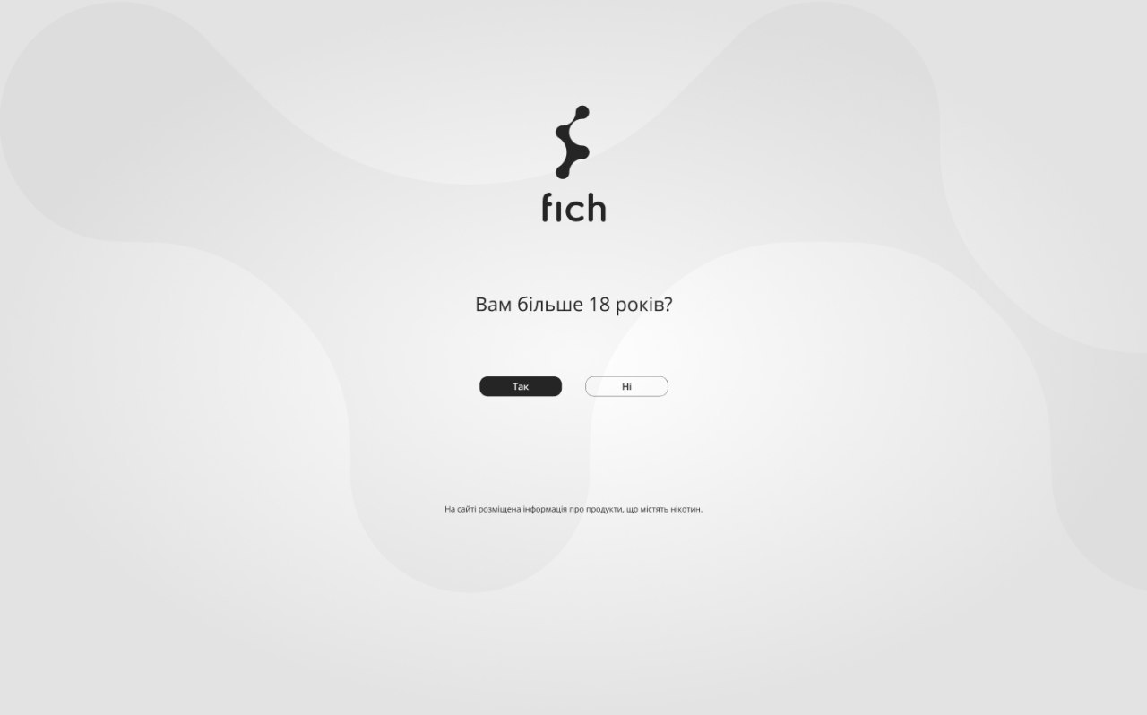
Страница входа
При нажатии на «Так» переход на Заглушку (слайд 3)
При нажатии на «Ні» меняется цвет кнопки на черный, текст кнопки на белый и переход на экран на слайде 2

Slide 2
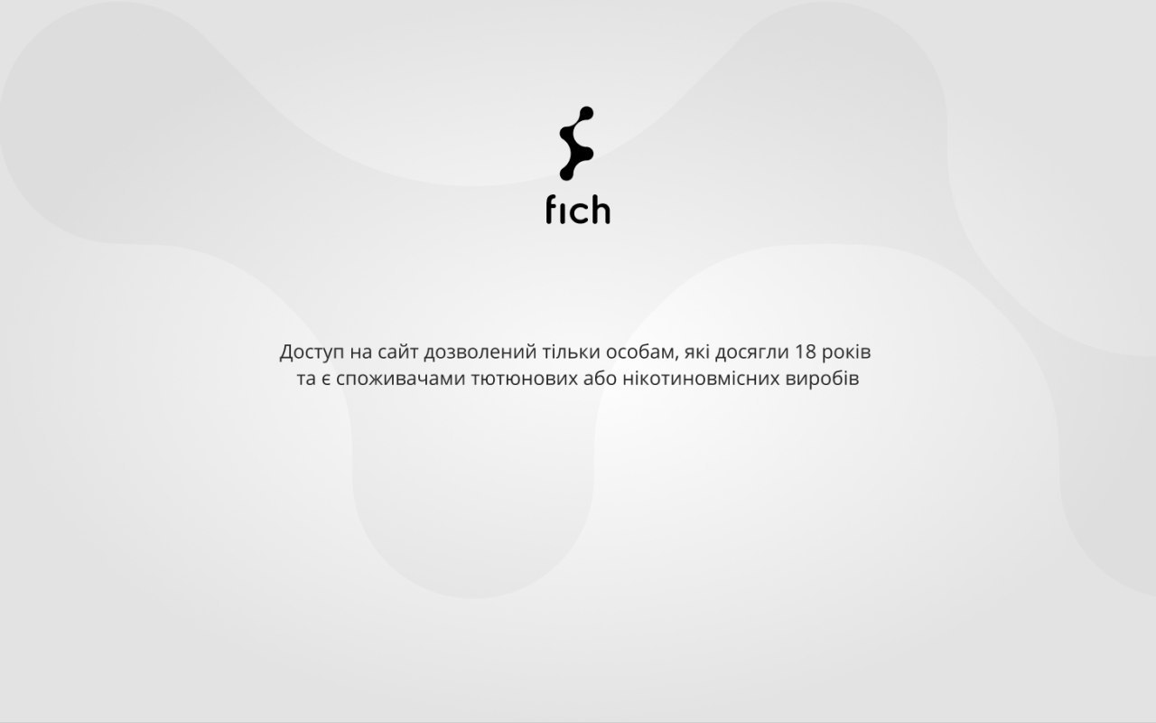
Страница выхода
После перехода на данную страницу держим ее открытой 20 сек (чтобы пользователь успел прочитать инфу) и самостоятельно закрываем вкладку

Slide 3
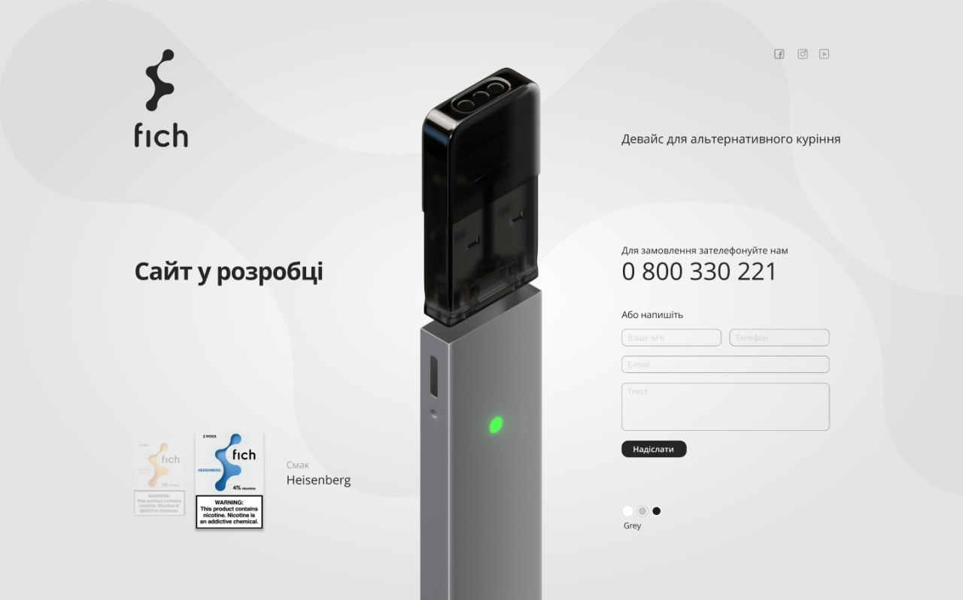
Страница Заглушка
При переходе на страницу девайс выезжает снизу сайта и делаем эффект включения зеленой кнопки, девайс выезжает всегда в одно цвете, после выезда фиксируем его и следующее действие только при клике пользователя на смену цвета. В моб версии – выезд девайса справа экрана
Даем возможность скопировать номер для звонка
Инфо из формы уходит на эл адрес, телефон и мейл проверяем по маске ввода
Авто карусель вкусов слева на право, меняется пачка и название вкуса.
При выборе цвета меняется цвет самого девайса

Slide 4
Ссылка на макет в figma https://www.figma.com/file/JQXm01oRBl9uD4pVrKbRTj/Untitled-Copy?node-id=0%3A1
• Internet Explorer (версия 11 и выше);
• Mozilla Firefox (версия 64 и выше);
• Google Chrome (версия 71 и выше);
• Apple Safari (версия 11 и выше);
• Microsoft Edge (версия 18 и выше, только на Microsoft Windows 10) забезпечується
• Opera (версия 57 и выше) Для мобильных устройств:
• Google Chrome 70 и выше (для Android 8 и выше)
• Google Chrome 70 и выше (для Apple iOS 12.1 и выше)
• Apple Safari 12.1 и выше (для Apple iOS 12.1 и выше).

